Slide 1

PHẢN ỨNG
OXI HÓA – KHỬ

Slide 2

HOẠT ĐỘNG 1
KHỞI ĐỘNG

Slide 3

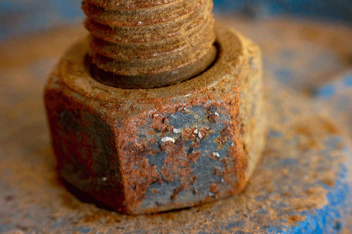
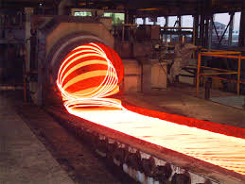
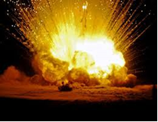
Các hình ảnh bên nhắc đến hiện tượng gì trong tự nhiên?
KHỞI ĐỘNG

Slide 4


Slide 5

CÁ NHÂN
Nghiên cứu sách giáo khoa và hoàn thành phiếu học tập số 2? (Ghi câu trả lời ra giấy)

Slide 6
THẢO LUẬN NHÓM
Các cá nhân dán kết quả làm việc của mình sau đó thảo luận theo nhóm và ghi ý kiến chung của nhóm
Ý kiến cá nhân
Ý kiến cá nhân
Ý kiến cá nhân
Ý kiến cá nhân
Ý kiến chung của nhóm
Ý kiến cá nhân
Ý kiến cá nhân

Slide 7

1. Khái niệm số oxi hóa
Số oxi hóa của một nguyên tử một nguyên tố trong hợp chất là điện tích của nguyên tử nguyên tố đó với giả định đây là hợp chất ion.

Slide 8

2. Cách xác định số oxi hóa của nguyên tử các nguyên tố trong hợp chất
- Quy tắc 1:
+ Số oxi hóa của nguyên tử nguyên tố trong đơn chất bằng không.
+ Trong các hợp chất: Số oxi hóa của H là +1 (trử một số hydride NaH, CaH₂,..; Số oxi hóa của O là -2 (trừ một số trường hợp như OF₂, H₂O₂,…); Số oxi hóa của các kim loại kiềm (nhóm IA: Li, Na, K,…) luôn là +1, kim loại kiềm thổ (nhóm IIA: Be, mg, Ca, Ba,…) luôn là +2, số oxi hóa cúa Al là +3.
- Quy tắc 2: Tổng số oxi hóa của các nguyên tử trong phân tử bằng 0, của một ion đa nguyên tử bằng chính điện tích của ion đó.

Slide 9

CÁ NHÂN
Nghiên cứu sách giáo khoa và hoàn thành phiếu học tập số 3? (Ghi câu trả lời ra giấy)

Slide 10
THẢO LUẬN NHÓM
Các cá nhân dán kết quả làm việc của mình sau đó thảo luận theo nhóm và ghi ý kiến chung của nhóm
Ý kiến cá nhân
Ý kiến cá nhân
Ý kiến cá nhân
Ý kiến cá nhân
Ý kiến chung của nhóm
Ý kiến cá nhân
Ý kiến cá nhân

Slide 11
1. Một số khái niệm
Chất khử (chất bị oxi hóa) là chất nhường electron.
Chất oxi hóa (chất bị khử) là chất nhận electron.
Quá trình oxi hóa (sự oxi hóa) là quá trình chất khử nhường electron.
Quá trình khử (sự khử) là quá trình chất oxi hóa nhận electron.

Slide 12
CÁ NHÂN
Nghiên cứu sách giáo khoa và hoàn thành phiếu học tập số 4? (Ghi câu trả lời ra giấy)

Slide 13
THẢO LUẬN NHÓM
Các cá nhân dán kết quả làm việc của mình sau đó thảo luận theo nhóm và ghi ý kiến chung của nhóm
Ý kiến cá nhân
Ý kiến cá nhân
Ý kiến cá nhân
Ý kiến cá nhân
Ý kiến chung của nhóm
Ý kiến cá nhân
Ý kiến cá nhân

Slide 14
2. Cân bằng phản ứng oxi hóa – khử bằng phương pháp thăng bằng eletron
Phương pháp thăng bằng electron, dựa trên nguyên tắc: Tổng số electron do chất khử nhường bằng tổng số electron do chất oxi hóa nhận

Slide 15
2. Cân bằng phản ứng oxi hóa – khử bằng phương pháp thăng bằng eletron
- Bước 1: Xác định sự thay đổi số oxi hóa trước và sau phản ứng của các nguyên tử.
- Bước 2: Viết các quá trình oxi hóa và quá trình khử.
- Bước 3: Thăng bằng electron bằng cách nhân thêm hệ số vào các quá trình nhường và nhận electron sao cho tổng số electron nhường bằng tổng số electron nhận. Cộng các quá trình (đã nhân hệ số) với nhau.
- Bước 4: Dựa vào sơ đồ cộng các quá trình ở trên để hoàn thành phương trình dạng phân tử.

Slide 16
THẢO LUẬN NHÓM
Thảo luận nhóm hoàn thành phiếu học tập số 5
Tài liệu được chia sẻ bởi Website VnTeach.Com
https://www.vnteach.com

Slide 17
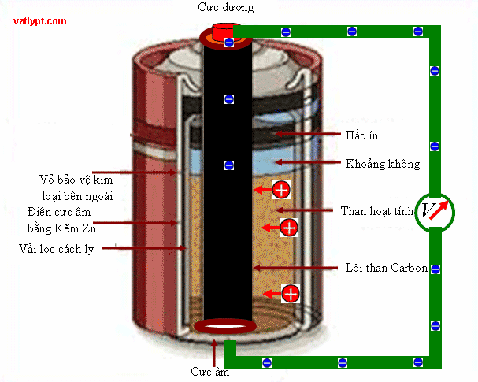
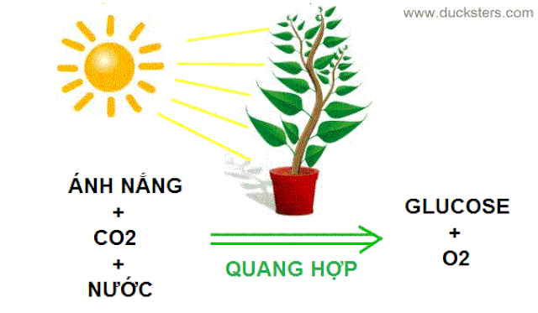
THẢO LUẬN NHÓM
Quan sát các hình ảnh, kết hợp nghiên cứu sách giáo khoa, hãy trình bày ý nghĩa của phản ứng oxi hóa – khử

Slide 18


3. Ý nghĩa một số phản ứng oxi hóa – khử quan trọng
Phản ứng liên quan đến việc cung cấp năng lượng
Phản ứng liên quan đến việc lưu trữ năng lượng

Slide 19
3. Ý nghĩa một số phản ứng oxi hóa – khử quan trọng
Lưu trữ năng lượng
+ Đốt cháy than củi, đốt cháy nhiên liệu:
C + O­₂ → CO₂.
+ Quá trình oxi hóa các chất trong cơ thể:
C₆H₁₂O₆ + 6 O₂ → 6 CO₂ + 6 H₂O.
+ Phản ứng xảy ra trong pin, ắc quy
+ Phản ứng quang hợp của cây xanh:
6CO₂ + 6H₂O → C₆H₁₂O₆ + 6 O₂.

Slide 20
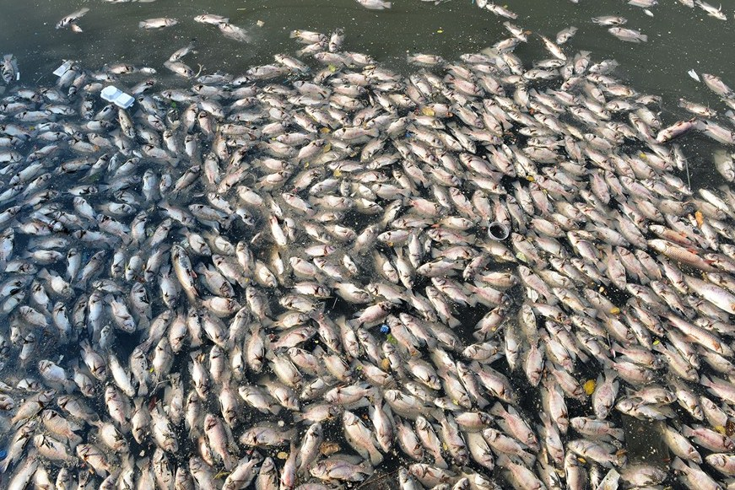
Xác bã động vật phân hủy do bị oxi hóa → SO₂; H₂S gây ô nhiễm. Nhờ những quá trình oxi hóa khử xảy ra trong tự nhiên như : sự đốt cháy, sự lên men thối,.... làm giảm các chất độc hại trong không khí. Đốt cháy C, nhiên liệu gây khí CO_{2,} Có gây ô nhiễm.
Biện pháp xử lí: dựa trên cơ sở tính chất vật lí, hóa học cúa chúng

Slide 21
HOẠT ĐỘNG 3
LUYỆN TẬP

Slide 22



XÂY DỰNG
NÔNG TRẠI

Slide 23



























Slide 24



Phản ứng nào sau đây là phản úng oxi hóa – khử?

Slide 25
Trong phản ứng:
4NO₂ + 2H₂O + O₂ → 4HNO₃
Vai trò của NO₂ là
Thầy cô điền câu hỏi vào đây
A. Chất oxi hóa
C. Vừa oxy hóa vừa khử
B. Chất khử
D. Không rõ.

Slide 26
NH₃ không đóng vai trò là chất khử trong phản ứng

Slide 27
Cho phản ứng:
aFe + bHNO₃ → cFe(NO₃)₃ + dNO + eH₂O.
Tổng hệ số a + b bằng

Slide 28
Lưu huỳnh đóng vai trò là chất oxi hóa trong phản ứng

Slide 29
Cho phản ứng hóa học: Cr + O₂ → Cr₂O₃.
Phản ứng trên xảy ra
A. Sự oxi hóa Cr và sự khử O₂
B. Sự oxi hóa Cr và sự oxi hóa O₂
C. Sự oxi khử Cr và sự oxi hóa O₂
D. Sự oxi khử Cr và sự khử O₂

Slide 30
HOẠT ĐỘNG 4
VẬN DỤNG

Slide 31

Cho 11 gam hỗn hợp A gồm Al và Fe tác dụng với dung dịch HCl dư thì thu được 8,96 lít khí (đktc) và dung dịch B.
a. Tính thành phần phần trăm theo khối lượng từng kim loại trong hỗn hợp A.
b. Cô cạn dung dịch B thì thu được bao nhiêu gam muối khan?

Slide 32

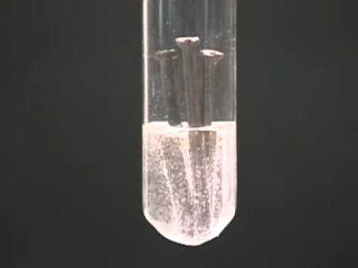
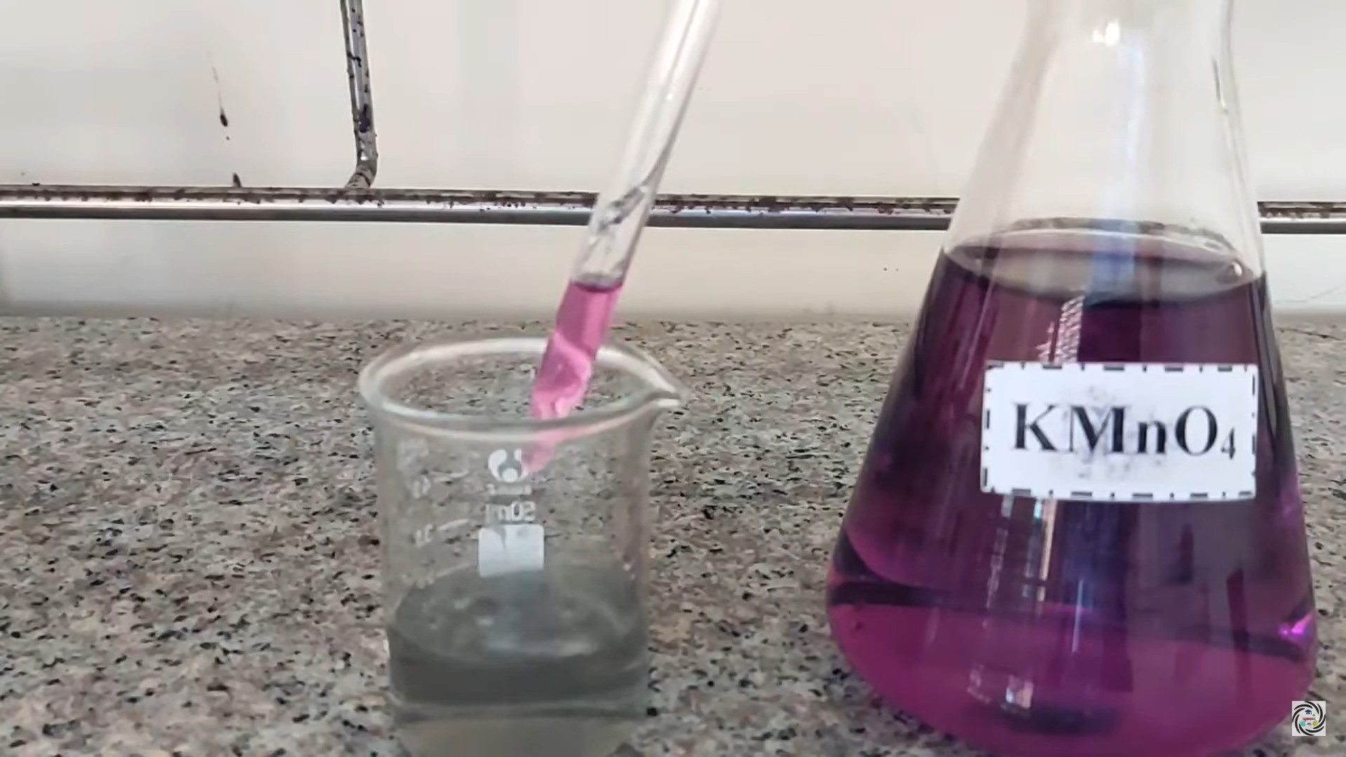

Hòa tan hoàn toàn 8,4 gam Fe bằng dung dịch H₂SO₄ loãng (dư), thu được dung dịch X. Dung dịch X phản ứng vừa đủ với V ml dung dịch KMnO₄ 0,5M. Giá trị của V là

Slide 33

VỀ NHÀ
Trình bày một số phản ứng oxi hóa-khử mà con người đã thực hiện trong đời sống nhằm phục vụ nhu cầu phát triển kinh tế, xã hội, đời sống như: đốt cháy nhiên liệu xăng dầu, phản ứng lên men,……

Slide 34


